Slide 1
数学建模竞赛培训与指导
张世梅
zsm6867@163.com
西安交通大学城市学院数学教学部

Slide 2
主要内容
什么是数学建模
关于数学建模竞赛
数学建模竞赛的培训
竞赛之外

Slide 3
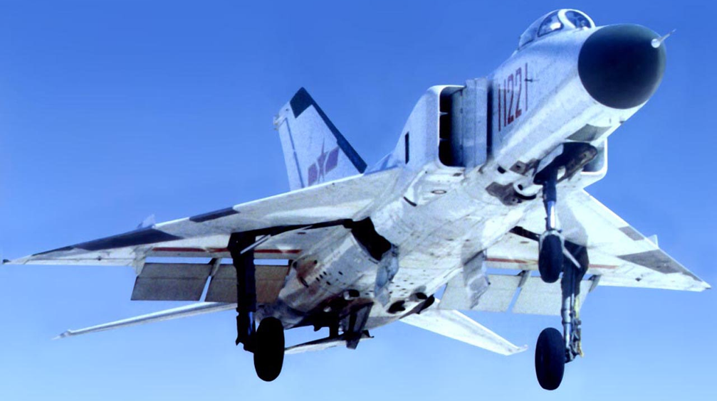
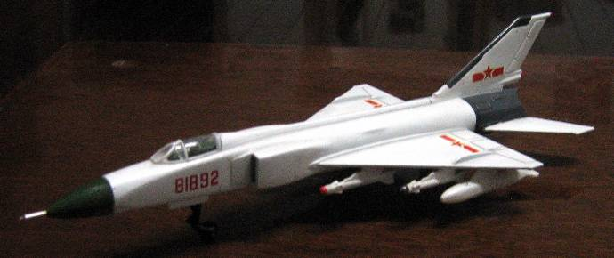
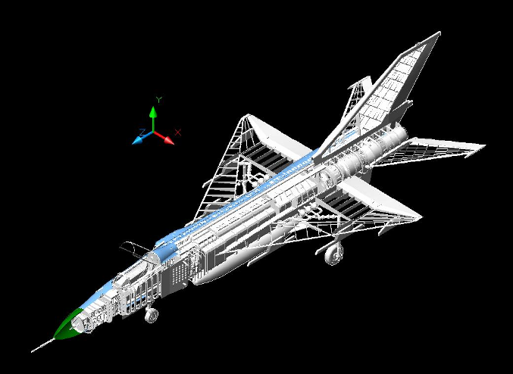
1. 什么是数学建模
数学建模 (Mathematical Modeling)
用数学语言和数学方法，建立描述现实问题的模型，并在此基础上进行分析和研究。

Slide 4
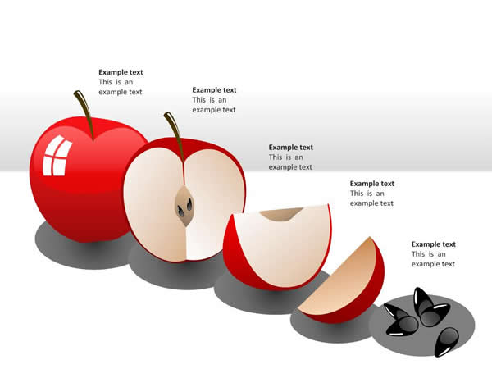

数学建模的基本方法
机理分析：根据对客观事物特性的认识，找出反映内部机理的数量规律
测试分析：将对象看作“黑箱”，通过对量测数据的统计分析，找出与数据拟合最好的模型
二者结合：用机理分析建立模型结构，用测试分析确定模型参数

Slide 5
如何评价一个数学模型
1、没有对和错，只有好和更好。
2、经得起实践检验。
构思精巧、结构复杂、技术先进、计算繁杂
——这些都不是建立数学模型的目的
建立数学模型是为了解决实际问题，所以只要逻辑上说得通、能够解决问题即可。模型的复杂性和精巧程度并不重要！
宇宙大爆炸理论…

Slide 6
案例1 反复学习及效率
问题背景
心理学研究指出，任何一种新技能的获得和提高都
要通过一定时间的学习。在学习中，常常会碰到这
样的现象，这个学生学得快，掌握得深，而哪个学
生学得差，掌握得浅。
问题
以学习电脑为例，假设每学习电脑一次，能掌握一
定的新内容，其程度为常数A(0<A<1),试用数学知识
来描述经过多少次学习，就能基本掌握电脑知识。
问题分析
基本能掌握电脑知识，其掌握的程度应该
是接近于1的时候。那么，关键是如何确定经过n次后，掌握电脑知识程度的函数表达式，从而确定n。

Slide 7
模型假设
模型建立

Slide 8

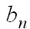
模型求解
由上式模型得
可以看出，当学习次数n增大时， 随之增大，且越
来越接近于1（100%），但不会达到100%。这就说
明了一个道理：
熟能生巧，学无止境！

Slide 9
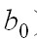
模型解释及应用
不妨假设在学习过程中，掌握95%以上的学习
内容就算基本掌握。根据以上模型来计算至少需
要学习多少次？
一般情况下， =0,即开始学习时，对电脑一无所知，
如果每次学习掌握程度为30%,逐个代入数据，如表
2-1所示。
表2-1 学习次数与掌握程度关系表
n | 1 | 2 | 3 | 4 | 5 | 6 | 7 | 8 | 9 | 10
bn | 0.3 | 0.51 | 0.66 | 0.76 | 0.83 | 0.88 | 0.92 | 0.94 | 0.96 | 0.97
随着学习的进行，掌握速度越来越慢，这也是学
习的道理，入门容易，深入钻研难！

Slide 10

一个简单的实例
某种植物自由野生，调查得知其过去几年的植株数量，今后几年其数量会如何变化？
年份 | 2016 | 2017 | 2018
种群规模 | 123 | 156 | ？
x | 0 | 1 | 2
y | 123 | 156 | ？
123= a×0 + b
156= a×1 + b
y= a×x + b

Slide 11
某种植物自由野生，调查得知其过去几年的植株数量，今后几年其数量会如何变化？
年份 | 2011 | 2014 | 2015 | 2016 | 2017 | 2018
种群规模 | 45 | 67 | 89 | 123 | 156 | ？
x | 0 | 1 | 2 | 3 | 4 | 5
y | 45 | 67 | 89 | 123 | 156 | ？
y = a×x² + b×x +c (多项式估计)
借助软件，求出方程中的系数。
以上均为测试分析的建模方法！

Slide 12
实验室培养某种生物，不考虑自然灾害、疾病、资源突然短缺等因素的影响。另外假设：
第n个繁殖周期，种群规模为x(n)；
每个繁殖周期，生物以一定的比例r产生下一代；
每个繁殖周期，生物有一定的比例d死亡；
不考虑生物的年龄结构、性别结构等。
相邻两个繁殖周期种群数量变化
x(n + 1) - x(n) = r x(n) – d x(n)
求解，得到：
x(n) = x(0)⋅ (1 + r – d)^{n}

Slide 13
相邻两个繁殖周期种群数量变化
x(n + 1) - x(n) = r x(n) – d x(n)
x(n) = x(0)⋅ (1 + r – d)^{n}
参数估计：最小二乘法(least square method)
x(1) - x(0) = r x(0) – d x(0)
x(2) - x(1) = r x(1) – d x(1)
x(3) - x(2) = r x(2) – d x(2)
x(4) - x(3) = r x(3) – d x(3)
…
按照此模型来预测，种群的总量将快速增加，甚至趋于无穷！

Slide 14
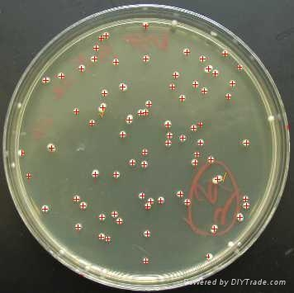
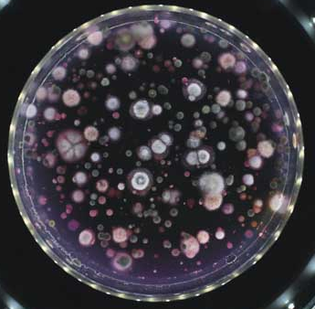
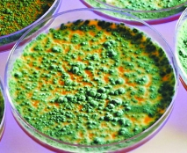
种群个体数量增多之后，增速实际上会逐渐放缓，需要对指数增长模型做改进。

Slide 15
改进1、资源受限模型
假设
繁殖率r会随着总数x(n)增加而减少；
死亡率d会随着总数x(n)增加而增加；
受生存资源限制，种群总数不会无限制增长；
同样不考虑种群的年龄结构、性别结构等。
将r设为最简单的减函数r(x) = a – b x，将d设为最简单的增函数d(x) = p + qx，其中a、b、p、q均为非负常数。
x(n + 1) = (1 + r – d)*x(n)
x(n + 1) = [A – B x(n)]*x(n)
其中 A = 1 + a – p，B = b + q
当种群数量较少而资源充足时，即x(n)很小时，种群数量必然是增加的，即 x(n+1) > x(n)，此时A – B x(n) > 1；

Slide 16
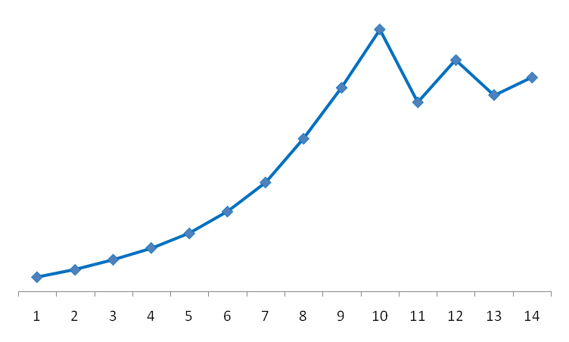
x(n + 1) = [A – B x(n)]*x(n)
但是当果蝇数量x(n)太大时，比如x(n) > (A – 1)/B，此时A – B x(n) < 1，于是果蝇数量将出现回落。
(A – 1)/B
根据参数选取的不同，通解的性态会有很大差异

Slide 17
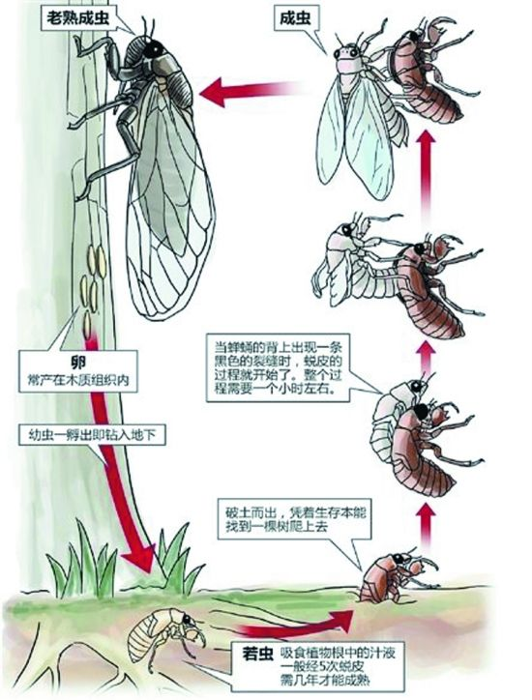
改进2、考虑年龄因素
假设生物的生存环境始终保持稳定，而且
第n个繁殖周期，种群的总量为x(n)；
果蝇需要k个繁殖周期才能进入成年期；
每个繁殖周期，生物以一定的比例r产生下一代；
每个繁殖周期，生物有一定的比例d死亡；
不考虑生物的性别结构等。
从第n期到第n+1期新增个体数量，应由第n-k个周期时的种群总量决定.
x(n + 1) - x(n) = r (1 - d)^{k} x(n - k) - d x(n).

Slide 18
改进3、考虑性别因素
假设生物的生存环境始终保持稳定，而且
第n个繁殖周期，种群总量为x(n)；
种群中雌性的比例为s；
每个繁殖周期，雌性生物以一定的比例r产生下一代；
每个繁殖周期，生物有一定的比例d死亡.
从第n期到第n+1期新增个体数量，应由第n个周期时的雌性果蝇的数量决定。
x(n + 1) - x(n) = s*r*x(n) - d x(n).

Slide 19
改进4、成熟周期与性别因素
假设种群的生存环境始终保持稳定，而且
第n个繁殖周期，种群的总量为x(n)；
种群中雌性的比例为s；
生物需要k个繁殖周期才能进入成年期；
每个繁殖周期，雌性生物以一定的比例r产生下一代；
每个繁殖周期，生物有一定的比例d死亡；
不考虑生物的性别结构等。
成熟周期：x(n + 1) - x(n) = r (1 - d)^{k} x(n - k) - d x(n).
性别结构：x(n + 1) - x(n) = s*r*x(n) - d x(n).
x(n + 1) - x(n) = s*r*(1 - d)^{k} x(n - k) - d x(n).

Slide 20
主要内容
什么是数学建模
关于数学建模竞赛
数学建模竞赛的培训
竞赛之外

Slide 21
2. 关于数学建模竞赛
20世纪60~70年代进入西方国家的大学（数学建模教材较集中地出现在70年代）。
20世纪80年代初开始进入我国大学；1987年出版第1本教材（《数学模型》，姜启源编，高教社）；80年代末估计30~40所学校开课（数学系，讲座）。

Slide 22
全国大学生数学建模竞赛简介
出题形式：A、B、C三题为本科组，D、E两题为专科组
竞赛题一般来源于工程技术和管理科学等方面经过适当简化加工的实际问题，不要求预先掌握深入的专门知识，而具有较大的灵活性供参赛者发挥。
数学建模竞赛题设计要求参赛选手运用数学、计算机技术和问题背景学科等方面知识，解决极富挑战性的实际问题。
主要挑战：数学与编程计算能力

Slide 23
全国大学生数学建模竞赛简介
参赛形式：开卷形式的通讯比赛，可以使用任意图书资料和互联网信息。由三名学生组成一队，任选一题，最终提交一篇完整的数学建模论文。
评阅标准：没有事先设定的标准答案，多名专家从以下几个方面来综合评定：（1）问题分析及假设的合理性；（2）模型的正确性和创造性；（3）运算结果的正确性；（4）结论和讨论的科学性；（5）论文表达的清晰性等。
评奖方式：省/直辖市/自治区各自分别阅卷，按比例推送全国评阅。
评奖等级：优胜奖、全国一等、全国二等、省级一等、省级二等

Slide 24
参赛的意义
培养科学研究的能力
培养通过研究学习新知识的能力
培养团结合作精神
帮助学生以科学理性的眼光看待事物
促进学生对基础课教学的学习
激发学生活学活用课堂知识的热情
帮助学生掌握理论应用于实践的方法和思路
获奖、声誉，有利于学生深造、就业

Slide 25
主要内容
什么是数学建模
关于数学建模竞赛
数学建模竞赛的培训
竞赛之外

Slide 26
3. 数学建模竞赛的培训
基础知识和能力：
微积分、线性代数、概率论、统计学（必备）
运筹学、常/偏微分方程（了解）
数学建模（熟悉）
数值算法、MATLAB编程、统计软件应用

Slide 27



常用参考书

Slide 28
培训重点
团队协作精神
案例教学以培养数学建模思维方式
数学建模论文的写作
检索文献能力
基于数学建模的创新思维

Slide 29
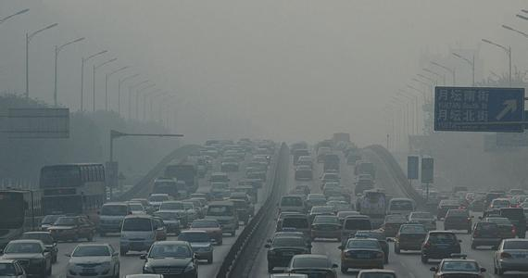
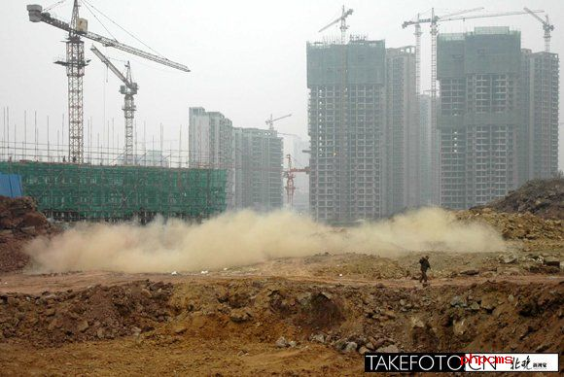
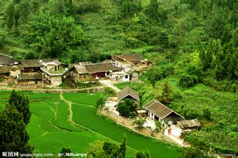
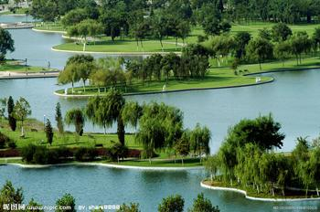
至关重要的一步：检索文献
正确理解题目含义和目的
问题：北京的空气质量好不好？
什么是空气质量？
空气质量：粉尘颗粒、化学物质含量
什么是北京？
北京

Slide 30
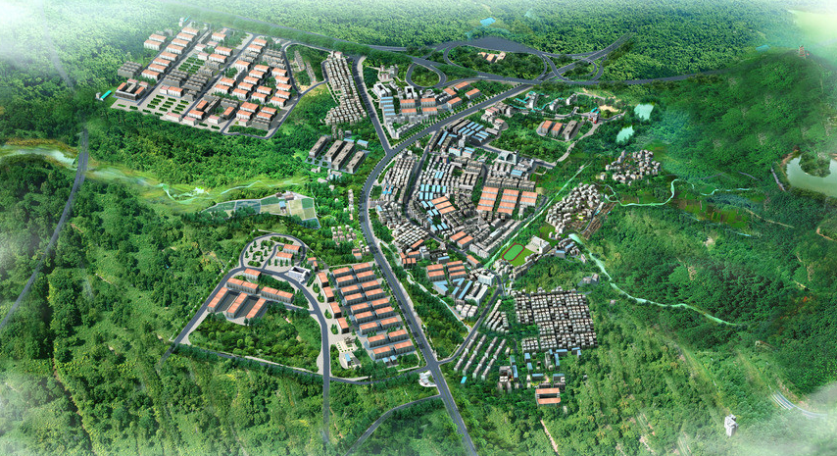
某科技园区的空气质量如何？
对所有探测点数据取平均值；
按不同类型区域的面积取加权平均值；
按不同类型区域的人数取加权平均值；
…

Slide 31
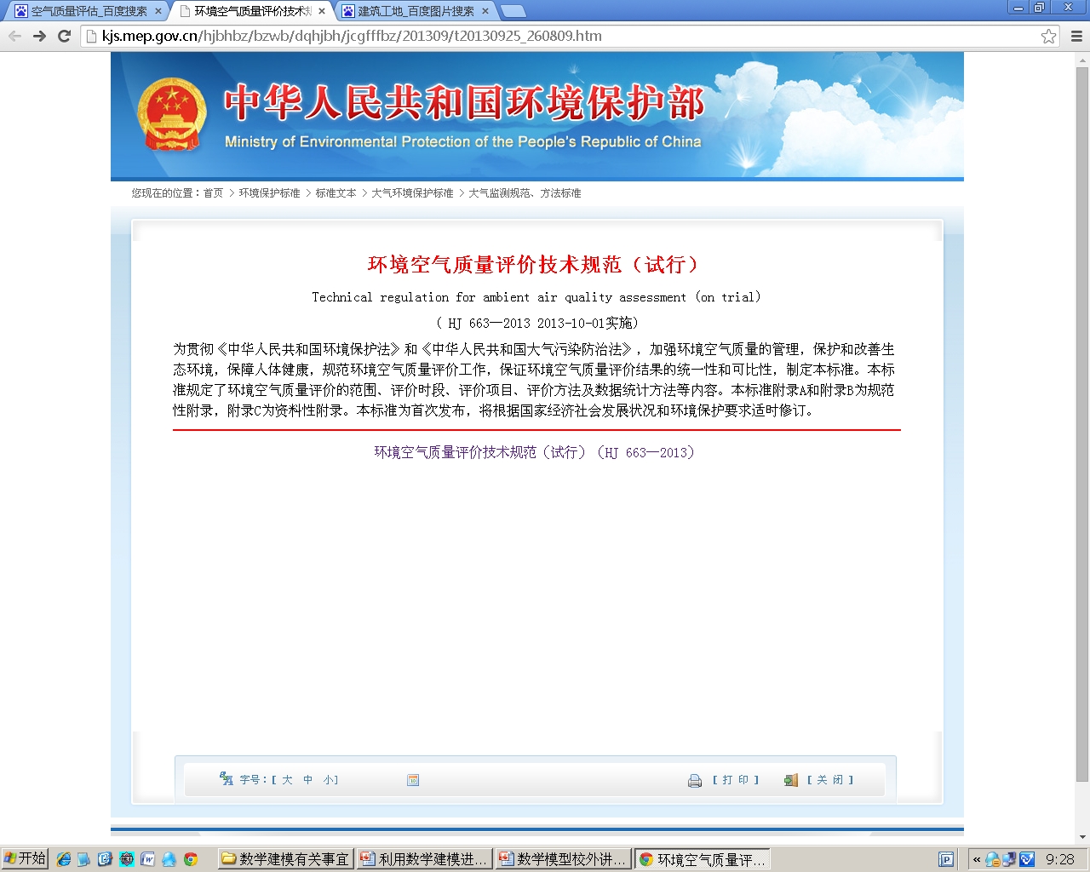
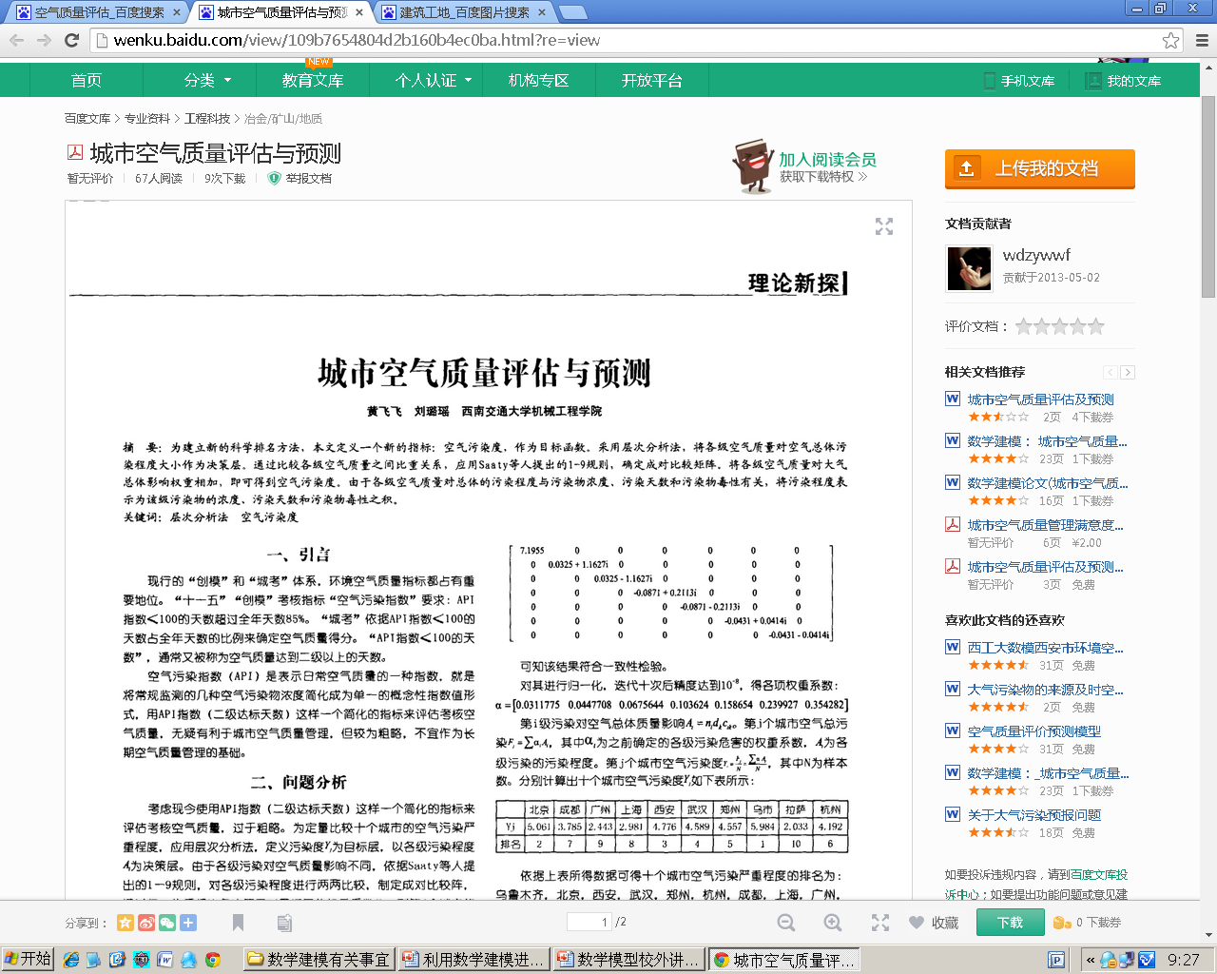
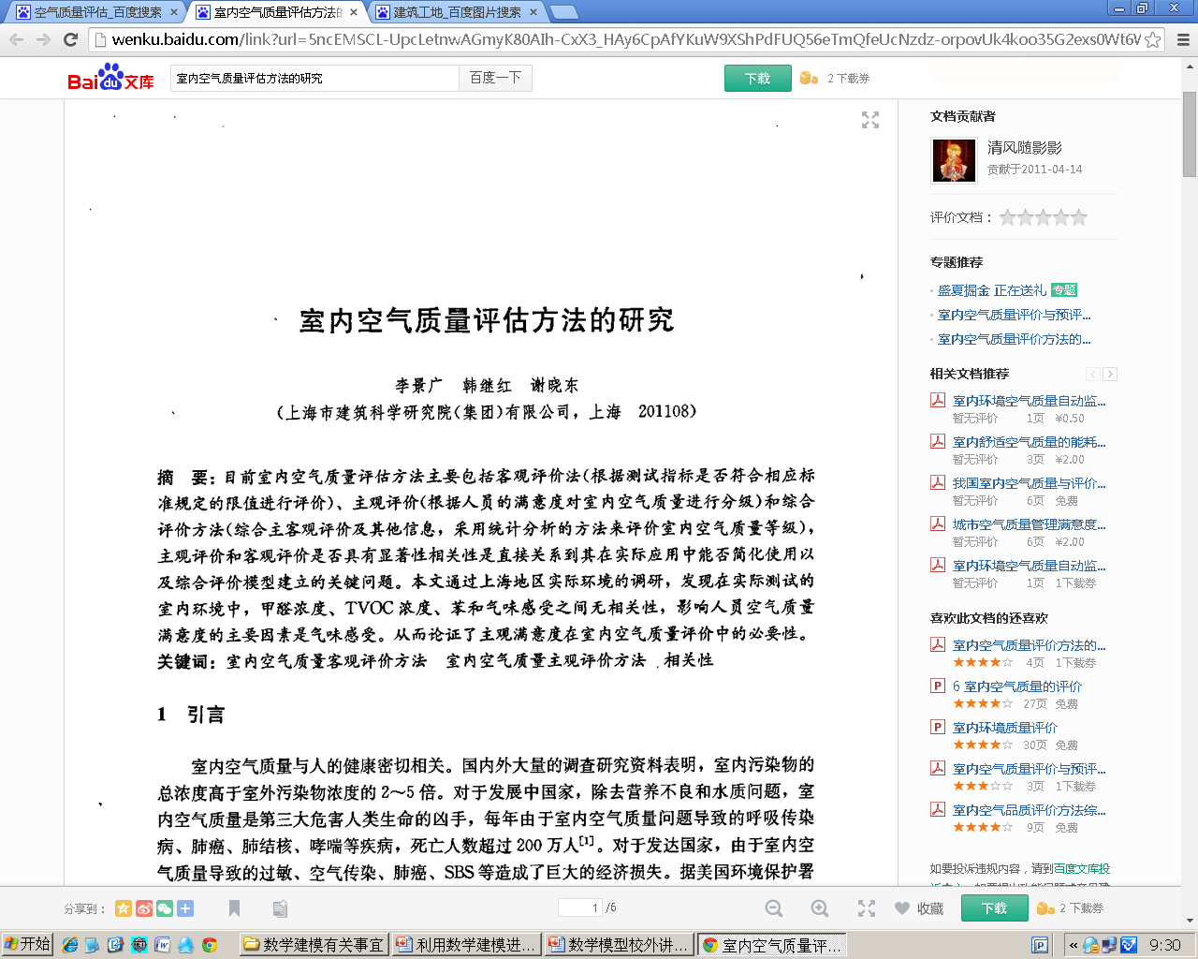
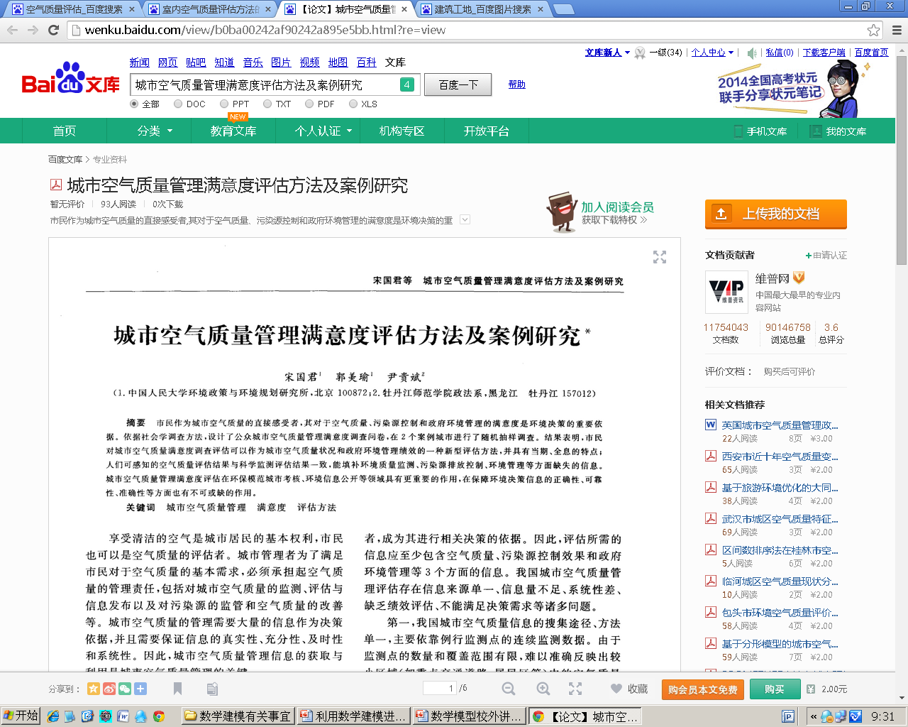
了解已有的研究成果和结论

Slide 32
尝试学习掌握文献中的方法，用于自己的问题
为建模准备素材和依据
1. 科学最忌讳“我们认为”、“我们觉得”…
2. 某文献指出、实践表明、数据表明、数学计算或论证表明…

Slide 33
阅读已有文献资料，思考几个问题：
为什么这样设定关系、简化环节？
同样问题放在今天，这样设定和简化能否改进？
把背景具体化，关系设定和简化是否需要改进？
更换现实背景，同样的关系和设定能否使用？
尝试回答上述问题，并在此基础上建立数学模型。

Slide 34
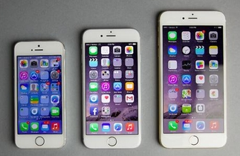
一个问题：
一个消费者准备购买手机，但是对于选择多大的屏幕尺寸犹豫不决。如何帮他解决这个问题？

Slide 35

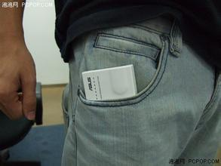
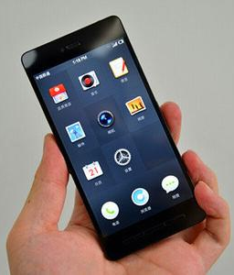

手机的最佳屏幕尺寸(参考思路)
什么是手机？
随身携带、单手或双手托举操作、输入输出都靠屏幕操作
随身携带：
轻便、容易装入衣裤口袋
单手或双手托举操作：
轻便、单手能掌握
输入输出都靠屏幕操作：
便于指尖触控、最轻松的握持姿势、距离人眼的距离和人眼的视界
最后结果：建立手掌大小、手臂长度、使用习惯与手机屏幕大小的函数关系

Slide 36
培养创新思维
1、看待问题的方式创新——现实层面；
2、数学方法方面的创新——数学层面；
3、关键：全面深入的掌握问题背景，了解相应的数学进展，打开思路…

Slide 37
创新的三个层面
1、观察已有模型的现实背景，找到关键关系和简化环节，思考几个问题：
为什么这样设定关系、简化环节？
这样做存在哪些不足之处？
同样问题放在今天，这样设定和简化能否改进？
把背景具体化，关系设定和简化是否需要改进？
更换现实背景，同样的关系和设定能否使用？
今天技术手段和研究方法都有进步，能否改进…

Slide 38
2、观察已有模型的数学架构，思考几个问题：
为什么选择这种数学方法？
能否换用其他数学方法？
换用其他方法与现有方法相比，有什么优缺点？
模型中采用的数学方法有没有新的研究进展？
研究背景具体化，对数学架构有什么影响？
更换现实背景，此数学架构能否使用？
可以考虑的方向：维度、不确定性、分析方法…

Slide 39
3、观察已有模型的求解方法，思考几个问题：
为什么选择这种求解方法？
有没有其他求解方法？
各种求解方法有什么最新的研究成果？
对求解方法本身是否有改进的思路？
实际背景不同，求解方法是否需要改变？
数据的特点不同，求解方法是否需要改变…

Slide 40
主要内容
什么是数学建模
关于数学建模竞赛
数学建模竞赛的培训
竞赛之外

Slide 41
4. 竞赛之外
鼓励优秀的论文投稿
各类竞赛和课程会产生大量论文
择优支持向期刊或会议投稿

Slide 42
鼓励大学生开展科研创新
自寻题目，用数学建模方法开展研究
借此申报大学生科技项目、科技竞赛等
1、发现一个自己感兴趣，又有实际意义的问题；
2、查找有关的研究文献，弄清楚三件事：
问题的完整背景、已有的研究分析方法和结果
3、看懂文献，明确自己要做什么；
4、参照文献，建模、分析、求解。

